Slide 1
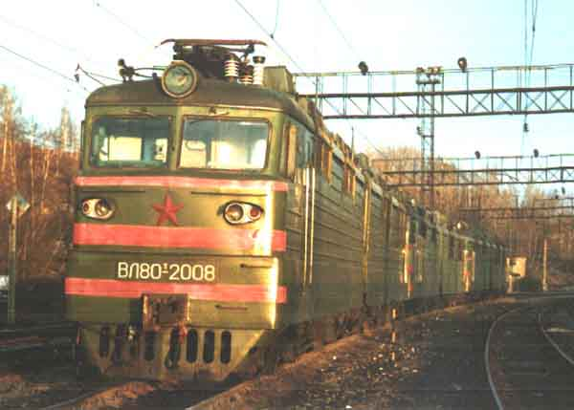

Slide 2
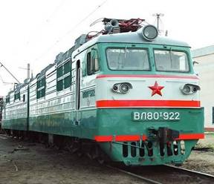
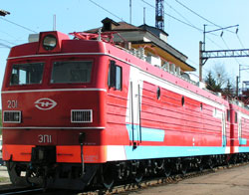
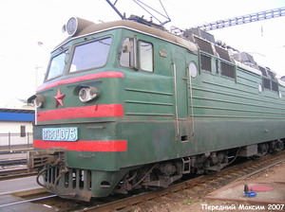
На Юго-Восточной ЖД курсируют электровозы переменного тока:
ВЛ80 – Т ЭП -1 ВЛ80-Р

Slide 3


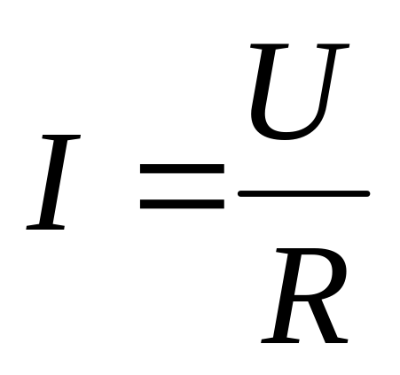
Закон Ома и электрическая цепь электровоза.

Slide 4
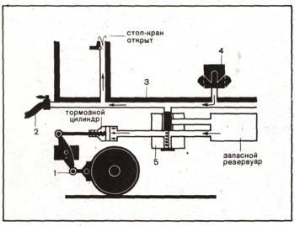
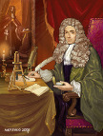

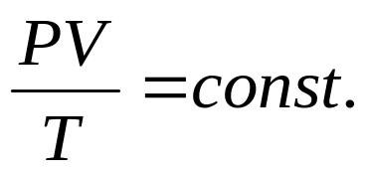
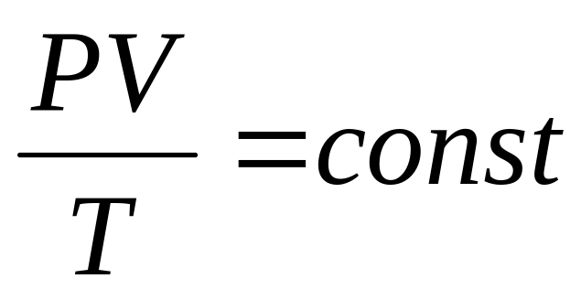
Автотормоза и закон Бойля - Мариотта.
МАР
БОЙЛЬ
МАРИОТТ

Slide 5
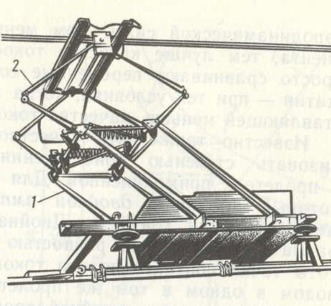

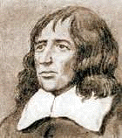

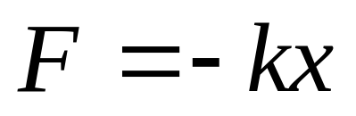
Газовый закон Бойля – Мариотта, закон Гука и работа токоприемника.
БОЙЛЬ
МАРИОТТ
ГУК

Slide 6
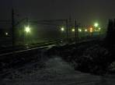
Поляризация света помогает защитить глаза от слепящих огней прожекторов встречных электровозов.

Slide 7
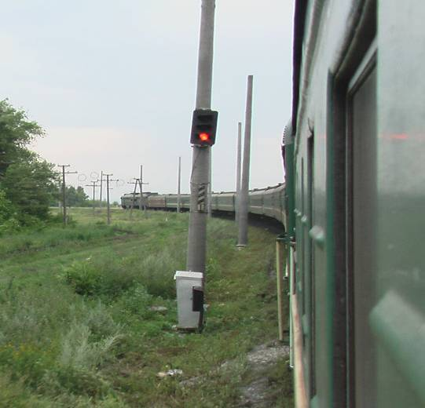
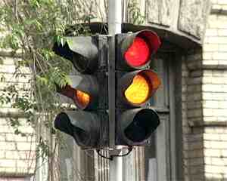
Дисперсия света и световая сигнализация на транспорте.

Slide 8
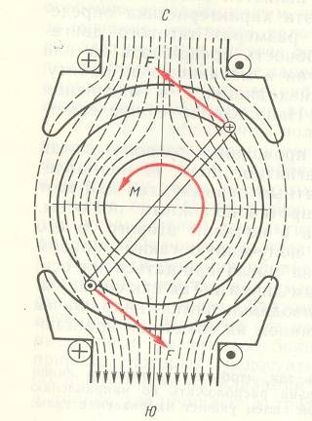
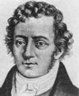
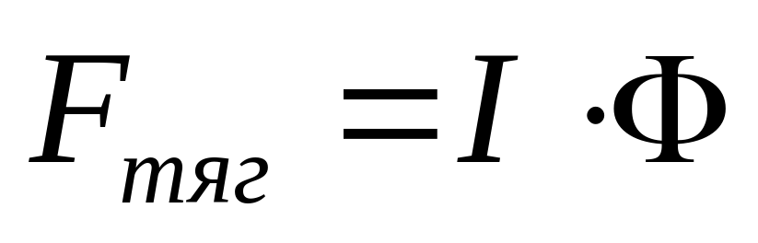
Закон Ампера и тяговый двигатель электровоза.

Slide 9
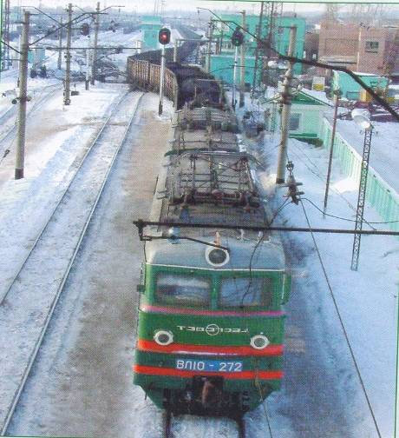
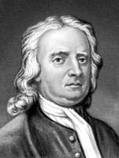
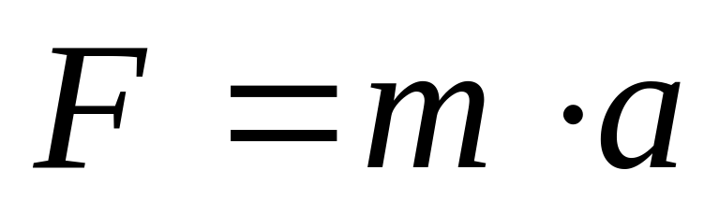
Законы механики Ньютона и учет причин образования продольно- динамических реакций при управлении движением поезда.

